Slide 1
Cascading Style Sheets (CSS)

Slide 2
Motivação
Marcações HTML podem ser usadas para
representar:
  Semântica: h1 significa que um elemento é um cabeçalho do mais alto nível
  Apresentação: elementos h1 têm uma certa aparência
É aconselhável separar a semântica da apresentação porque:
  É mais fácil apresentar documentos em múltiplas plataformas (navegador, celulares, …)
  É mais fácil gerar documentos com aparência consistente
  Mudanças na semântica e na apresentação podem ser feitas independentemente uma da outra (divisão de trabalho)
  Facilita o controle do usuário

Slide 3
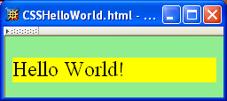
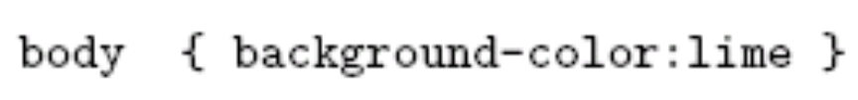
Introdução ao CSS
Um documento HTML estilizado
produzido pela folha de estilos style1.css:

Slide 4
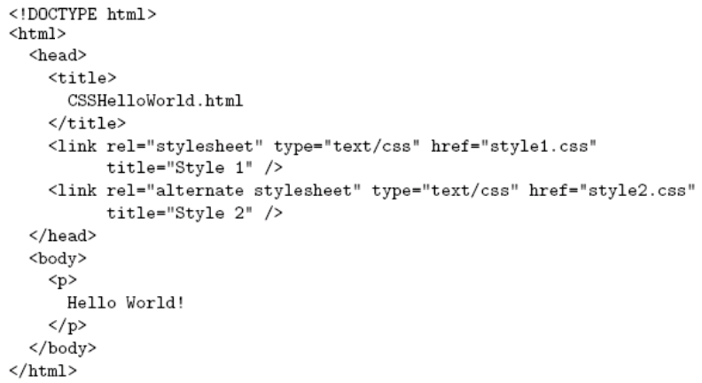
Introdução ao CSS
link associa uma folha de estilos a um documento.

Slide 5
Introdução ao CSS
type especifica a linguagem de estilo usada

Slide 6
Introdução ao CSS
href indica o arquivo que contém a folha de estilo

Slide 7
Introdução ao CSS
title dá um nome para a folha de estilo

Slide 8
Introdução ao CSS
Uma folha de estilo alternativa, selecionável
pelo usuário, pode ser especificada

Slide 9
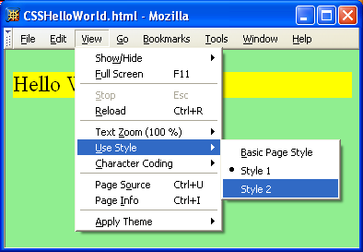
Introdução ao CSS

Slide 10
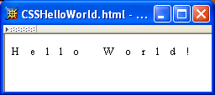
Introdução ao CSS
Um documento HTML estilizado
produzido pela folha de estilos style2.css:

Slide 11
Introdução ao CSS
Note que estilos alternativos selecionáveis pelo usuário não são universalmente suportados; firefox 3 e IE 8 suportam, ao passo que IE 6, IE 7 e Chrome não.

Slide 12
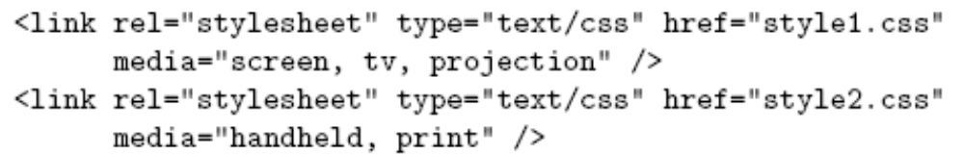
Introdução ao CSS
Um único documento pode ser mostrado adequadamente em múltiplos equipamentos com folhas de estilo sob medida:
Este documento vai ser impresso de forma diferente daquela com que mostrado na tela.

Slide 13
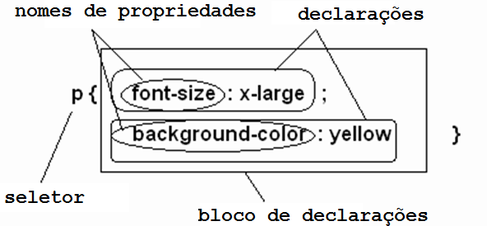
A Sintaxe do CSS
Partes de uma regra de estilo (ou comando)

Slide 14

A Sintaxe do CSS
Um único tipo de seletor:
Múltiplos tipos de seletores:
Todos os tipos de seletor:
Seletores especificados por id

Slide 15
A Sintaxe do CSS
Seletores pertencentes a um classe:
  Fazendo referência a uma classe no HTML:
Seletor e classe:
especificação de classe: começa com um ponto .

Slide 16
A Sintaxe do CSS
Seletores pertencentes a um classe:
  Fazendo referência a uma classe no HTML:
Seletor e classe:
este elemento pertence a 3 classes

Slide 17
A Sintaxe do CSS
Seletores pertencentes a um classe:
  Fazendo referência a uma classe no HTML:
Seletor e classe:
esta regra se aplica só à classe especial do seletor p

Slide 18
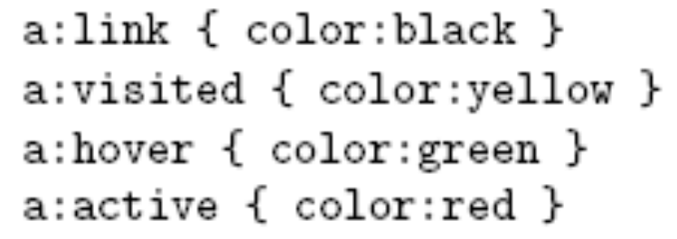
A Sintaxe do CSS
Links:
Seletores aninhados:
pseudo-classes

Slide 19
A Sintaxe do CSS
Links:
Seletores aninhados::
Esta regra se aplica aos seletores li que são

Slide 20
A Sintaxe do CSS
Links:
Seletores aninhados:
esta regra se aplica aos seletores li que são
parte do conteúdo de um seletor ol

Slide 21
A Sintaxe do CSS
Links:
Seletores aninhados:
esta regra se aplica aos seletores li que são
parte do conteúdo de um seletor ol
Que é parte do conteúdo de um seletor ul

Slide 22
A Sintaxe do CSS
As regras de estilo abordadas até o momento seguem a sintaxe de regra
Regras@ são um segundo tipo de regra
  Lê regras de estilo de um de uma URL ou arquivo (dentro ou não de uma subpasta)
  Devem aparecer no início de uma folha de estilo
arquivo localizado junto com a folha
de estilo

Slide 23
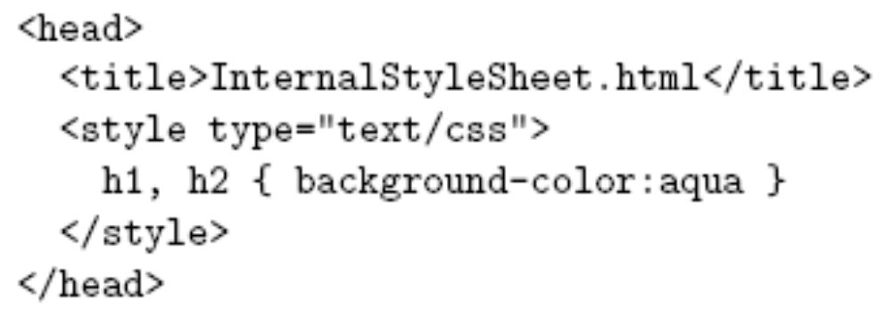
Folhas de Estilo e HTML
Folhas de estilo ligadas por link a um HTML são chamadas de folhas de estilo externas
Não é boa prática usar estilo diretamente dentro de um HTML usando style
A maioria das tags HTML têm o atributo style ; não é boa prática usá-los

Slide 24

Regra de cascateamento do CSS
E se mais de uma declaração de estilo puder ser aplicado a uma propriedade?
A Regra de Cascateamento do CSS determina qual declaração deve ser aplicada

Slide 25
Regra de cascateamento do CSS
Para encontrar o valor para uma propriedade, deve-se seguir os seguintes princípios:
1- Encontre todas as declarações que se aplicam a uma propriedade para um determinado tipo de mídia. Declarações são aplicáveis quando um selector for aplicável.

Slide 26
Regra de cascateamento do CSS
2- O primeiro critério é a importância e a origem das declarações: para declarações normais, folhas de estilo do autor têm prioridade sobre folhas de estilo do usuário que têm prioridade sobre folhas de estilo do navegador. Para declarações "!important", folhas de estilo do usuário têm prioridade sobre folhas de estilo do autor que têm prioridade sobre folhas de estilo do navegador. Declarações "!important" têm prioridade sobre declarações normais. Uma folha de estilo importada tem a mesma origem da folha de estilo que a importou.
Cinco níveis de
origem/importância:
usuário/!important
autor/!important
autor/normal
usuário/normal
navegador/normal

Slide 27
Regra de cascateamento do CSS
3- O segundo critério é a especificidade do seletor: seletores mais específicos têm prioridade sobre os mais genéricos. Pseudo-elementos e pseudo-classes são considerados elementos e classes normais, respectivamente.
Especificidade:
atributo style
regra com seletor:
  ID
  class/pseudo-class
  descendant/element type
  universal
atributo HTML

Slide 28
Regra de cascateamento do CSS
4- Finalmente, o último critério é a ordem das especificações: se duas regras têm a mesma importância, origem e especificidade, a última vence. Regras em folhas de estilo importadas são consideradas anteriores a quaisquer regras na folha de estilo em si.
Conceitualmente, em uma
longa folha de estilos, as
últimas regras de estilo
têm prioridade sobre as
primeiras.

Slide 29
Herança no CSS
E se nenhuma declaração de estilo se aplicar à propriedade de um elemento?
Geralmente, o valor da propriedade é herdado do ancestral mais próximo que tem um valor estabelecido para aquela propriedade
Se nenhum ancestral tiver um valor (ou a propriedade não o herdar) então o CSS define um valor inicial que será usado

Slide 30
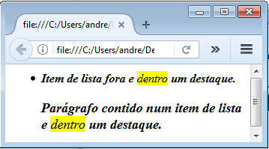
Herança no CSS
body {font-weight:bold}
li {font-style:italic}
p {font-size: larger}
mark {font-weight:normal}
<body>
<ul>
<li>
Item de lista fora e <mark>dentro</mark> um destaque.
<p>
Parágrafo contido num item de lista e
<mark>dentro</mark> um destaque.
</p>
</li>
</ul>
</body>

Slide 31
Herança no CSS
Valores das propriedades:
  Especificados: valor contino na declaração
    Absoluto: valor pode ser determinado sem referência ao contexto (e.g., 2cm)
    Relativo: valor depende do contexto (e.g., larger)
  Calculados: representação absoluta de um valor relativo (e.g., larger deve ser 1.2 x o tamanho da fonte do continente)
  Real: value de fato usado pelo navegador (e.g., valor calculado pode ser arredondado)

Slide 32
Herança no CSS
A maioria das propriedades herdam valores calculados
  Exceção discutida mais adiante: line-height
Um pouco de reflexão pode levar você a conclusão de se uma propriedade herda ou não uma declaração

Slide 33
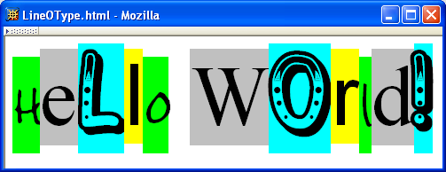
Propriedades CSS de Fonte
Uma fonte é um mapeamento que associa pontos de código a glifos
Glifo (representação visual)
Célula de caractere
(área de conteúdo)

Slide 34
Propriedades CSS de Fonte
Uma fonte é um mapeamento que associa pontos de código a glifos
Glifos não necessariamento ficam dento de células!

Slide 35
Propriedades CSS de Fonte
Uma família de fontes é uma coleção de fontes relacionadas (tipicamente diferem em tamanho, efeitos, etc.)
A propriedade font-family pode aceitar uma lista de famílias, incluindo famílias de fontes genéricas
primeira escolha de fonte

Slide 36
Propriedades CSS de Fonte
Uma família de fonts é uma coleção de fonts relacionadas (tipicamente diferem em tamanho, efeitos, etc.)
A propriedade font-family pode aceitar uma lista de famílias, incluindo famílias de fontes genéricas
segunda escolha de fonte

Slide 37
Propriedades CSS de Fonte
Uma família de fonts é uma coleção de fonts relacionadas (tipicamente diferem em tamanho, efeitos, etc.)
A propriedade font-family pode aceitar uma lista de famílias, incluindo famílias de fontes genéricas
genéricas

Slide 38
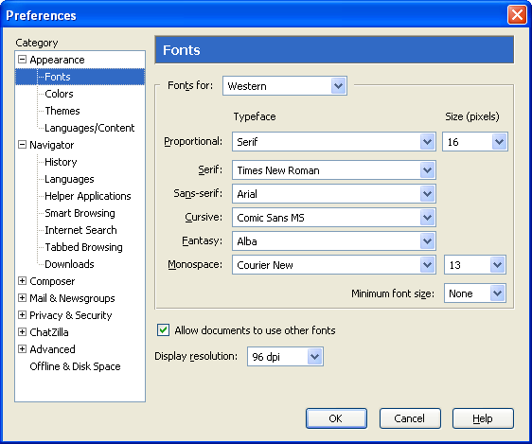
Propriedades CSS de Fonte
fontes
genéricas
são
específicas
de um
sistema
operacional

Slide 39
Propriedades CSS de Fonte
Note que a maioria das fontes genéricas podem ser facilmente escolhidas no Firefox e no Chrome, mas esta opção não está disponível no IE 7 e 8. O IE fatalmente vai tomar uma fonte padrão, embora esta escolha, possivelmente, não seja do agrado do usuário!

Slide 40
Propriedades CSS de Fonte
Muitas propriedades, tais como font-size, têm um valor que é uma medida em CSS
Todas as medidas em CSS, exceto o 0, precisam de unidades
Identificador | Sgnificado
in | polegadas
cm | centímetros
mm | milímetros
pt | pontos; 1/72 in
pc | picas; 12pt
px | pixel; tipicamente 1/96 in
em | 1em é aproximadamente a altura de uma letra maiúscula na fonte de referência
ex | 1ex é aproximadamente a altura de uma letra minúscula na fonte de referência

Slide 41
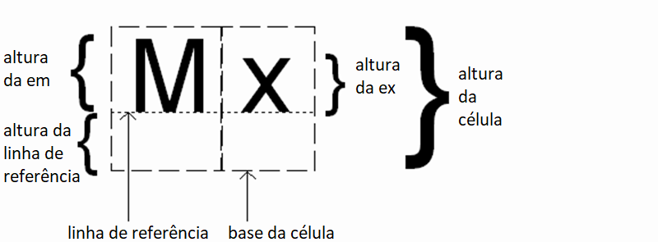
Propriedades CSS de Fonte
Valor calculado
da propriedade
font-size

Slide 42

Propriedades CSS de Fonte
As fontes de referência definem as unidades em e ex
  Normalmente, a fonte de referência é a fonte do element que está sendo estilizado
  Exceção: Usar em/ex para especificar o valor
  para font-size
a fonte do elemento hierarquicamente
superior será a fonte de referência

Slide 43

Propriedades CSS de Fonte
Outra forma de especificar o valor para
font-size:
  Percentual (da font-size do elemento continente:
  Tamanho absoluto dado por palavra chave:
  xx-small, x-small, small, medium (valor inicial), large, x-large, xx-large
    Tamanhos efetivos variam de navegador para navegador; deve haver uma diferença de ~ 20% de um para o outro
  Tamanho relativo dado por palavra chave: smaller, larger
    Relativo ao tamanho da fonte do elemento continente

Slide 44
Propriedades CSS de Fonte
Propriedades | Possíveis Valores
font-style | normal (valor inicial), italic (mais cursivo que o normal) ou oblique (mais inclinado do que o normal)
font-weight | normal (valor inicial), lighter (menos negrito), bold (negrito), bolder (mais negrito), 100, 200, 300, 400 (o mesmo que normal), 500, 600, 700 (o mesmo que bold), 800, 900 e inherit
font-variant | normal (valor inicial) ou small-caps

Slide 45
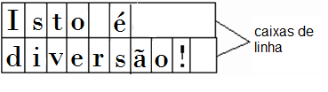
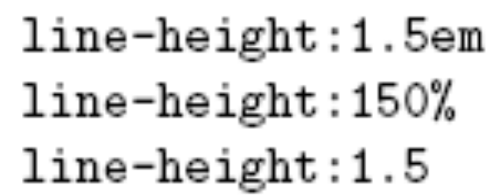
Propriedades CSS de Fonte
Caracteres são desenhados usando caixas de linha
A altura de uma caixa de linha é dada por
line-height
  Valor inicial: normal (i.e., a altura da célula; a relação com a altura em varia com a fonte)
  Outros valores (as especificações abaixo são equivalentes):

Slide 46
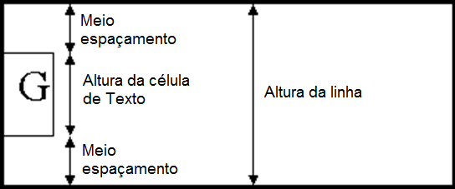
Propriedades CSS de Fonte
Quando line-height é maior que a altura da célula:
Herança de line-height:
  Valor especificado se normal ou se número sem unidade
  Valor calculado, caso contrário

Slide 47
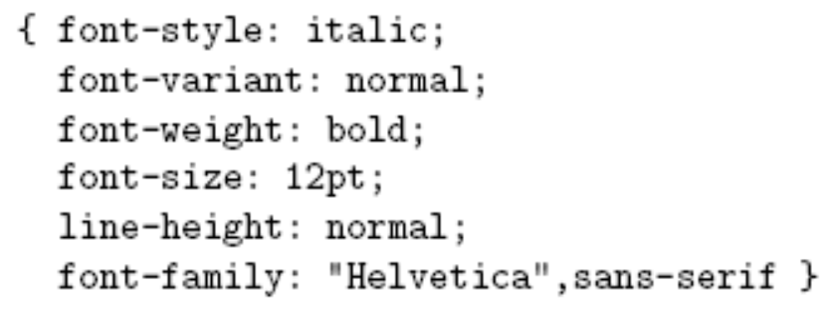
Propriedades CSS de Fonte
Atalho para a propriedade font:

Slide 48
Propriedades CSS de Fonte
Atalho para a propriedade font:
Valores iniciais usados se nenhum valor for
especificado na lista de propriedades (reiniciação)

Slide 49
Propriedades CSS de Fonte
font shortcut property:
Especificando a line-height (aqui, 2x a altura da célula)
qualquer ordem
tamanho e família da fonte;
a ordem importa

Slide 50
Formatação de Texto com CSS
Propriedades | Possíveis Valores
text-decoration | none (valor inicial), underline, overline, line-through, ou uma lista de valores diferentes de none separados por espaço em branco
letter-spacing | normal (valor inicial) ou valor representando o comprimeinto do espaço a ser deixado entre as letras nas palavras; valores negativos significam remoção de espaço
word-spacing | normal (valor inicial) ou valor representando o comprimeinto do espaço a ser deixado entre as palavras; valores negativos significam remoção de espaço
text-transform | none (valor inicial), capitalize (iniciais maiúscula), uppercase (tudo maiúsculo) ou lowercase (tudo minúsculo)
text-ident | valor representando o comprimento da identação a ser usada na primeira linha; o valor inicial é 0; pode ser negativo, significando remoção de espaço; pode ser percentual
text-align | left (valor inicial em contextos "direita para esquerda"), right, center ou justified (alinhamento nos 2 lados)
white-space | normal (valor inicial) ou pre (indicando que espaços em branco devem ser considerados)

Slide 51
Formatação de Texto com CSS
A cor da fonte é especificada pela propriedade color
Há 2 formas principais para especificar cores:
  Nomes: black, gray, silver, white, red, lime, blue, yellow, aqua, fuchsia, maroon, green, navy, olive, teal, purple; lista completa em
  http://www.w3.org/TR/SVG11/types.html#ColorKeywords
  Valores RGB (red / green / blue)

Slide 52
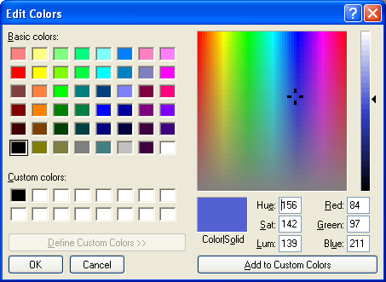
Formatação de Texto com CSS

Slide 53
Formatação de Texto com CSS
Formato | Exemplo | Significado
Funcional com parâmetros inteiros de 0 a 255 | rgb(255,170,0) | Os parâmetros são valores RGB
Funcional com parâmetros reais percentuais | rgb(100%,66.6%,0%) | Percentuais com, no máximo 1 dígito decimal depois do ponto decimal a serem multiplicados por 255 e arredondados para obter um valor RGB
Hexadecimal | #ffaa00 | Cada dupla de dígitos hexadecimais representa, respectivamente, a intensidade de R, G e B.
Hexadecimal abreviado | #fa0 | Cada dígito hexadecimal deve ser visto como dois; o mesmo que #ffaa00

Slide 54
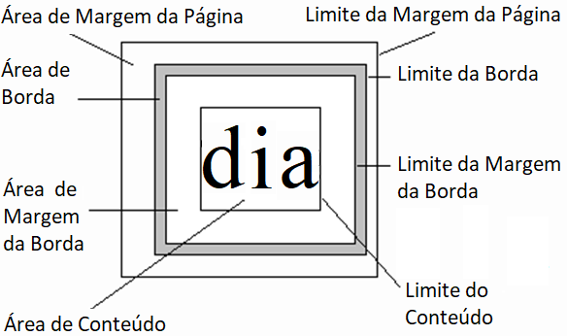
O Modelo de Caixa do CSS
Todo elemento desenhado ocupa uma caixa:
(ou limite externo)
(ou limite interno)

Slide 55
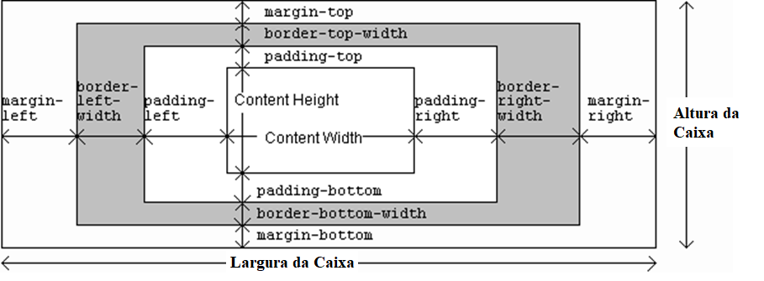
O Modelo de Caixa do CSS

Slide 56
O Fluxo Normal
No fluxo normal, cada element tem uma caixa correspondente
  O elemento html é chamado bloco inicial e corresponde ao document inteiro
  As caixas dos elementos subordinados estarão contidas na caixa do elemento que o contém
  Blocos irmãos, ou seja, subordinados ao mesmo elemento, são dispostos um acima do outro
  Elementos irmãos na linha serão dispostos um na frente do outro

Slide 57

O Fluxo Normal
html
body
main
section
p
section

Slide 58
O Fluxo Normal
Que elementos constituem um bloco?
  html, body, header, nav, section, article, aside, footer, p, form, ol, ul, dl, hr, de h1 até h6
Que elementos ficam lado a lado numa linha?
  A maioria dos outros elementos, exceto li e os relacionados com tabelas

Slide 59
O Fluxo Normal
Quando blocos são empilhados um sobre o outro, margens adjacentes são unificadas e prevalece o tamanho da maior margem

Slide 60
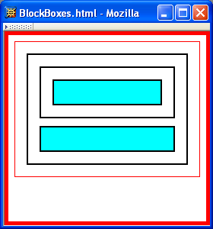
O Fluxo Normal
O valor inicial da propriedade width é auto, o que, para as caixas dos blocos significa fazer a área de conteúdo tão larga quanto possível respeitando-se as restrições de margem e padding:
A largura das caixas dos
blocos cresce à medida
que cresce a àrea do
navegador

Slide 61
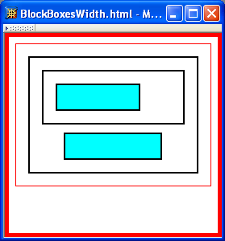

O Fluxo Normal
Pode-se também especificar o comprimento ou o percentual (da largura do continente) da propriedade width
A largura da margem direita é ajustada para acomodar a mudança de largura

Slide 62
O Fluxo Normal
Pode-se também especificar o comprimento ou o percentual (da largura do continente) da propriedade width
É possível centralizer fazendo ambas as margens auto

